Slide 1

Projet: Site centralisation de modèle 3D destinés à l’impression

Slide 2
Contexte
Le but de ce site a pour but de proposer une plateforme participative qui a pour but de rassembler un large panel de fichier 3D dédiés à l’impression.
Les utilisateurs pourront poster des modèles 3D (avec description, instructions et images), les télécharger, les noter, les commenter et les ajouter dans une collection publique ou privée.
Chaque modèle aura sa page dédiée avec ses images, description, notes commentaires et nombres de fois où il a été ajouté à une collection.
La page d’accueil mettra en valeur les modèles les plus populaires ainsi que les catégories pour une recherche plus précise.
Si le temps permet d’implémenter cette fonctionnalité, les utilisateurs pourront aussi créer leurs propres modèles directement sur le site.

Slide 3
Concurrence
Il y a 4 sites principaux qui ont le même principe:

Slide 4
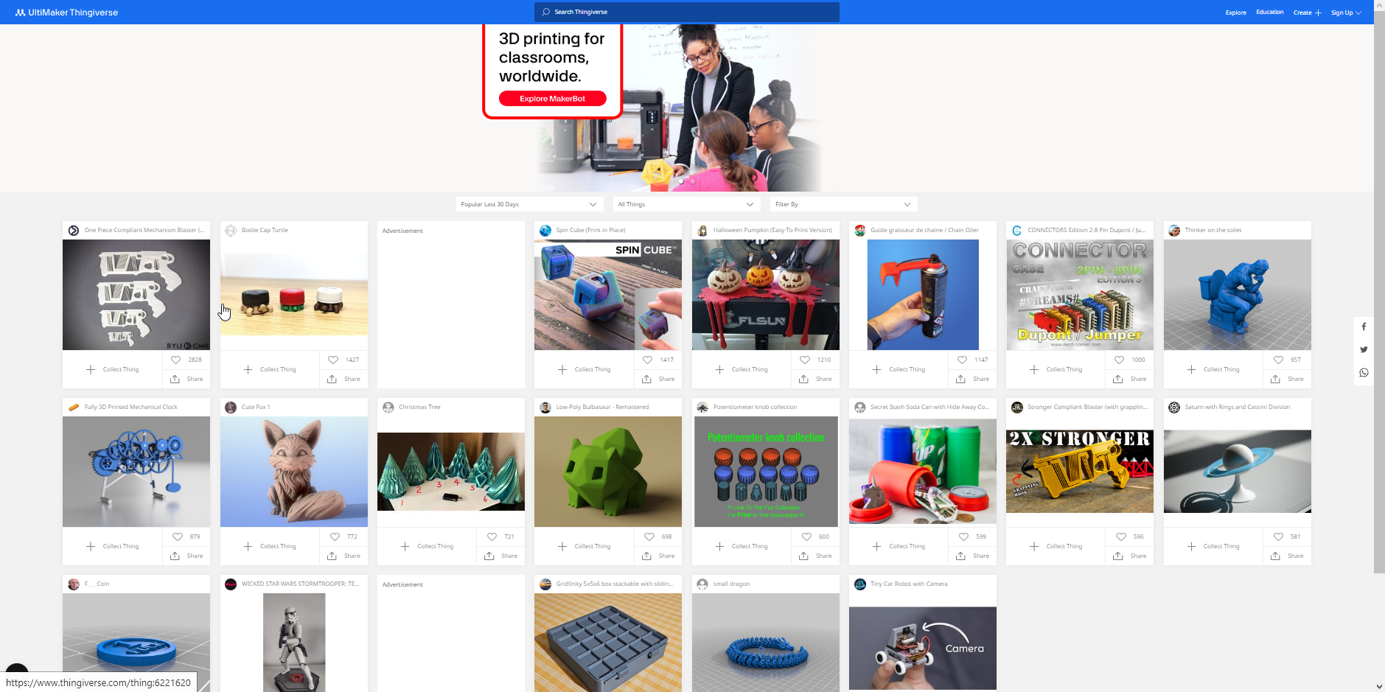
Thingiverse
Fonctionnalités principales:
Poster, noter, commenter et ajouter des modèles à une collection.

Slide 5
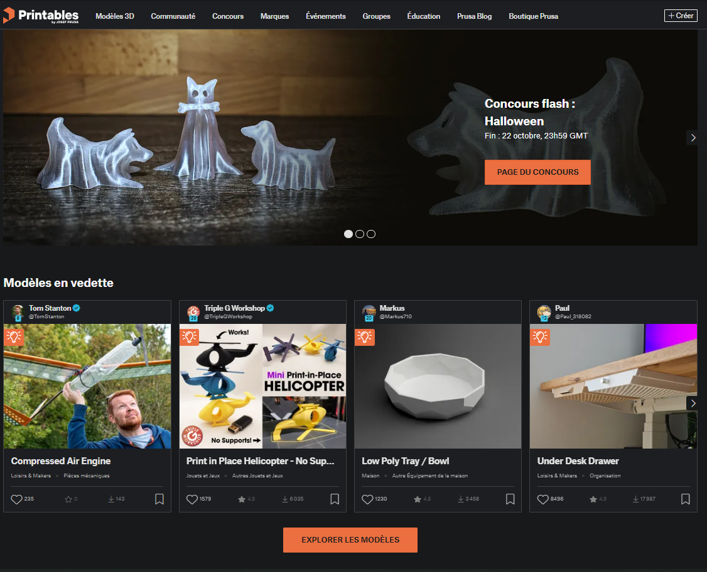
Printables
Fonctionnalités principales:
Poster, noter, commenter et ajouter des modèles à une collection.
Concours de design hebdomadaires.
Activité sur le site(ajoute de modèle, commentaire, note) récompensé par des points (boutique de points)

Slide 6
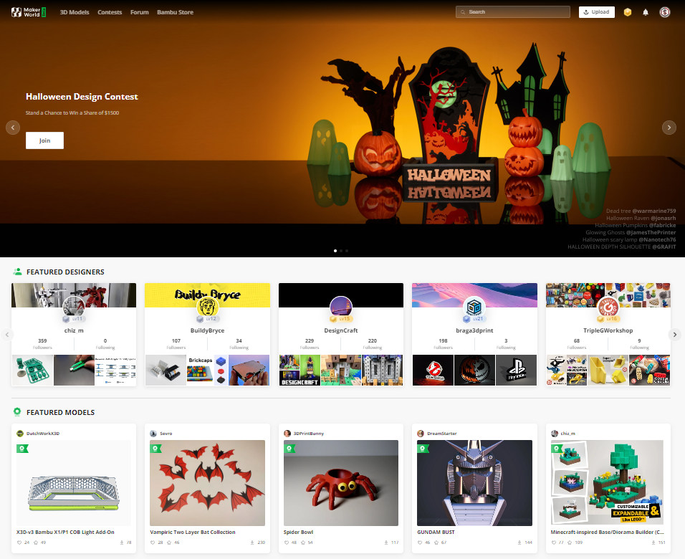
MakerWorld
Fonctionnalités principales:
Poster, noter, commenter et ajouter des modèles à une collection.
Concours de design
Activité sur le site(ajoute de modèle, commentaire, note) récompensé par des points (boutique de points)
Optimisé pour les imprimantes de leur entreprise.

Slide 7
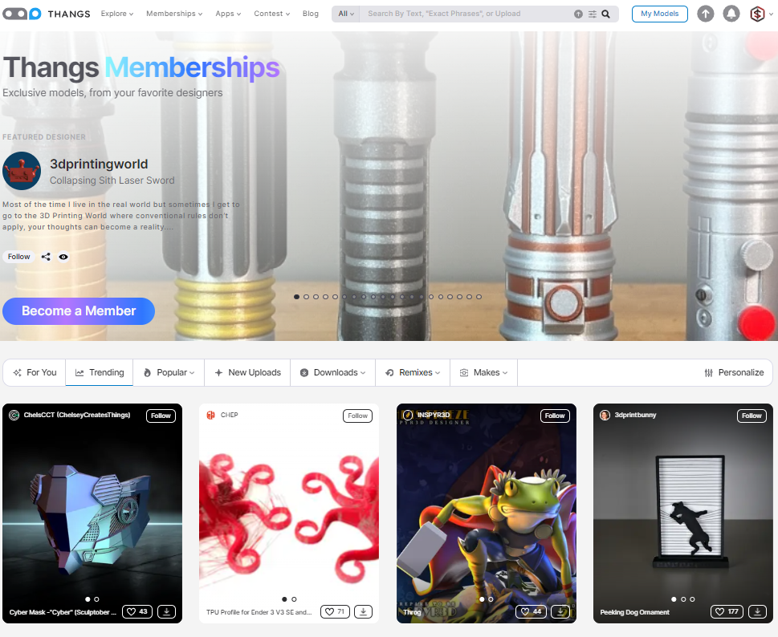
Thangs
Fonctionnalités principales:
Poster, noter, commenter et ajouter des modèles à une collection.
Concours de design
Mix entre modèles gratuits et payants
Système d’abonnement à une personne pour avoir accès à des modèles exclusifs

Slide 8
Public Cible
Toutes les personnes possédant une imprimante font partie du public cible principal.
Les personnes ayant des compétences en modélisation 3D font également partie du public cible.

Slide 9
Types D’utilisateurs
Il y aura 3 types d’utilisateurs:
Utilisateur lambda (sans compte):
Possibilité de voir les modèles, les commentaires et les notes et de télécharger les modèles
Utilisateur connectés (avec un compte):
Possibilité de voir les modèles, les commentaires et les notes et de télécharger les modèles
Possibilité de poster un commentaire, de noter des modèles, de les ajouter à des collections et de publier un modèle
Possibilité de créer ses propres modèles sur le site et de les sauvegarder
Administrateur (compte spécifique):
Possibilité de voir les modèles, les commentaires et les notes et de télécharger les modèles
Possibilité de supprimer les modèles et commentaires des autres utilisateurs si non appropriés

